Slide 1
Využitie Moodle v akademickom a komerčnom prostredí – prípadová štúdia
Peter Švec

Slide 2
Elementy a stratégie implementácie e-learningu
ľudia
nástroje
vzdelávanie
procesy
podpora
prístup zdola-nahor (bottom-up)
prístup zhora-nadol (top-down)

Slide 3
Prístup zdola-nahor
vybudovanie e-learningu postupným vytváraním e-learningových kurzov rôznej kvality ich postupnou integráciou a zovšeobecňovaním toho, čo funguje

Slide 4
Ľudia
nadšenie
iniciatíva
snaha o inovatívny prístup
vlastné spôsoby riešenia problémov spojených s e-learningom

Slide 5
Nástroje
desktopové a autorské nástroje
nástroje prístupné na Internete
celé LMS
akýkoľvek študijný materiál v elektronickej podobe umiestnený kdekoľvek
rôzna kvalita a podoba
žiadna šablóna
nekompatibilita

Slide 6
Vzdelávanie
zabezpečiť dostatočnú úroveň vedomostí i zručností tvorcov
diskusie
konferencie
literatúra
absentuje spôsob ako e-vzdelávať

Slide 7
Procesy
metódy a postupy potrebné na realizáciu úspešnej e-learningovej implementácie
identifikácii toho najlepšieho, čo vzniklo a „prežilo“ v podmienkach univerzity

Slide 8
Podpora
najslabší článok
podpora zo strany manažmentu (prísna hierarchia)
podpora komunity

Slide 9
Prístup zhora-nadol
implementácia e-learningového riešenia je inicializovaná manažmentom univerzity v súlade s dlhodobou víziou rozvoja univerzity
outsourcing
vlastné interné zdroje

Slide 10
Ľudia
tím odborníkov z jednotlivých oblastí a oddelení univerzity
presné definovanie zodpovedností
výzva na spoluprácu a zber nápadov
komunikácia zmien v postupoch

Slide 11
Nástroje
naplnenie koncepcie
dizajn
rozvoj
výber LMS
integrácie do existujúcich informačných systémov univerzity, škálovateľnosť, technická podpora, dostupnosť a frekvencia aktualizácií, bezpečnosť, perspektíva ďalšieho rozvoja

Slide 12
Vzdelávanie
prepracovaná štruktúra školení a certifikácií
tvorba obsahu e-learningových kurzov
manažovanie výučby
potrebné zručnosti i na strane študentov

Slide 13
Procesy
možnosť identifikovať, popísať a pravidlami definovať všetky procesy, pravidlá a postupy ešte pre samotným spustením implementácie

Slide 14
Podpora
plnohodnotná technická, edukačná aj metodická podpora
fulltime technická podpora
one-to-one a just-in-time podpora prostredníctvom školení
tvorba kurzov
diskusná platforma
finančný model

Slide 15
Univerzita Konštantína Filozofa v Nitre
2002 – experimenty s rôznymi LMS (iTutor, SharePoint, Moodle 1.1)
2004 – presun Moodle na Unix, verzia 1.3
prvé kurzy a interné školenia
ocenenia v česko-slovenskej komunite
modul Kniha
2006 – Dlhodobý zámer univerzity
vytvoriť študentom také podmienky, aby sa ich štúdium stalo samostatným a aktívnym, a poskytnúť atraktívne študijné programy v kombinovanej a dištančnej podobe s využitím prostriedkov e-learningu
2007 – Dvojica Moodle portálov ako jediné povolené LMS
2016 – 1200+ kurzov

Slide 16
edu.ukf.sk (amos.ukf.sk)

Slide 17
Podpora používateľov
vytváranie kurzov v kompetencii fakulty
šablóna optimálneho kurzu
vzdelávanie tvorcov
finančná podpora
recenzovanosť kurzu
rozsah textovej časti kurzu s prihliadnutím na multimediálny a ďalší obsah
počet aktívnych vyučujúcich
počet prihlásených študentov a aktivita študentov
inovatívnosť kurzu

Slide 18
Optimálna šablóna

Slide 19
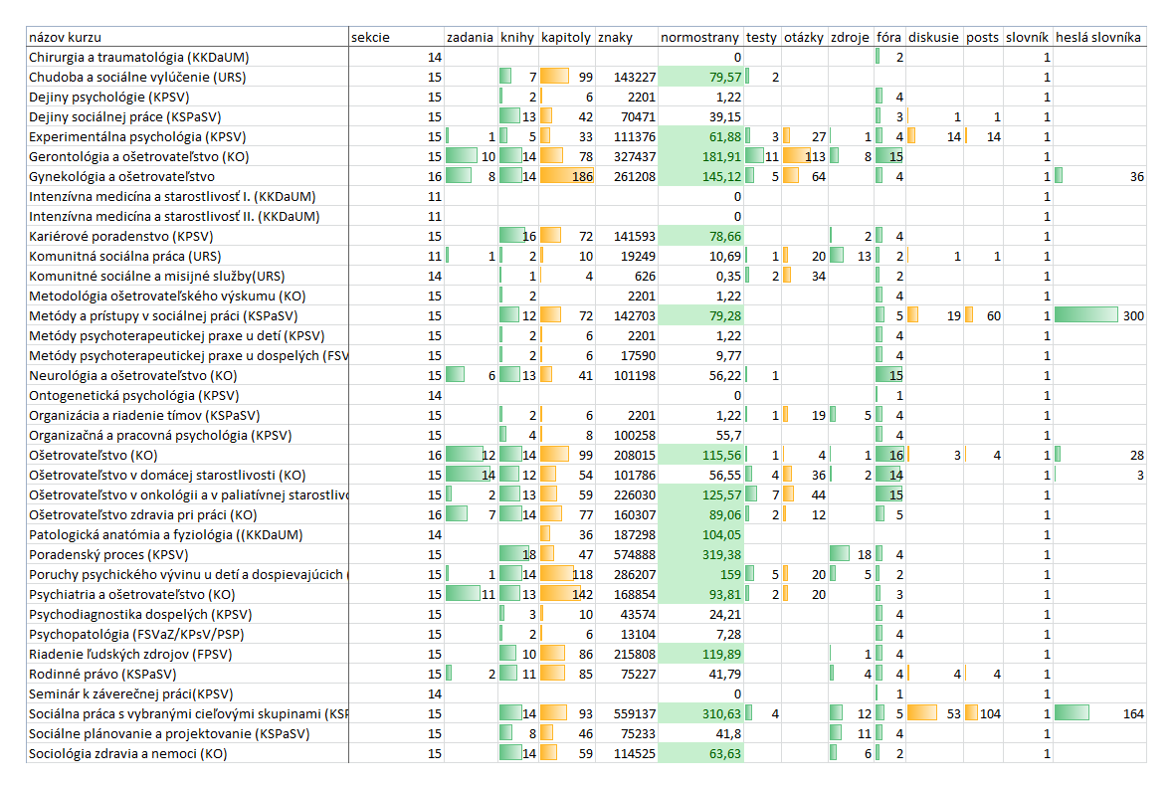
Finančná podpora

Slide 20
Virtuálna fakulta
79 disciplín
2000 študentov
školenia
tvorba obsahu (skriptá)
tvorba kurzov (online)
recenzovanie kurzov
generátor PoKaZTO (POloautomatický Kapustov AnalyZátor Testovacích Otázok)

Slide 21
Moodle na stredných školách
Projekt DVUI
viac ako 1500 učiteľov vyškolených 5-timi univerzitami
technické problémy
kvalita internetového pripojenia
aký server a kam s ním
školenia
tvorcov kurzov a manažmentu vzdelávania
viac ako 200 učiteľov
Moodle ako služba
Moodle bez starostí

Slide 22
Projekt wastre.eu
Slovensky
Česky
Anglicky
Nemecky
Turecky

Slide 23
Multilang filter
<span lang="en" class="multilang">your_content_in English</span>
<span lang="de" class="multilang">your_content_in_German_here</span>

Slide 24
Restriction by language

Slide 25
Projekt SE
Zoznam úloh, scenárov a kurzov ako štandardný modul databáza s vytvorením vlastného databázového poľa
Séria vlastných modulov pre realizáciu simulátorového výcviku
Evidencia kompletnej agendy súvisiacej s internými procesmi
Automatizovanie procesu vytvárania kategórií a kurzov

Slide 29
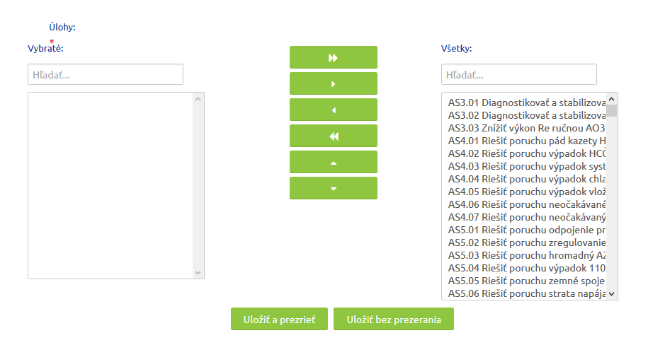

Slide 31
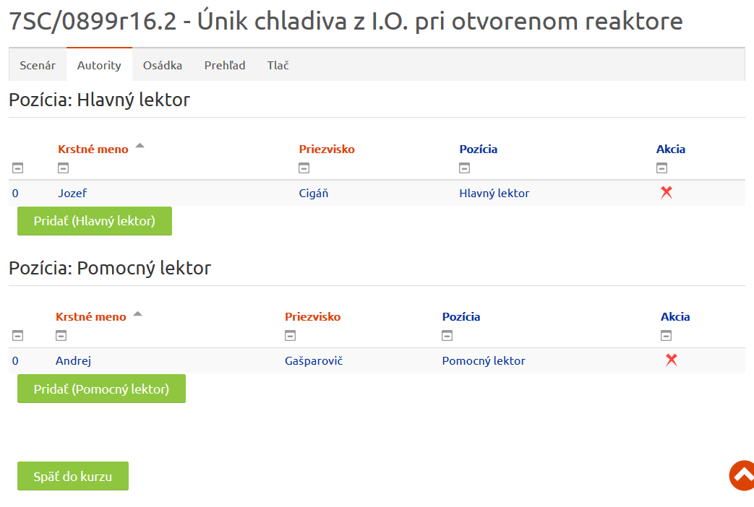

Slide 32
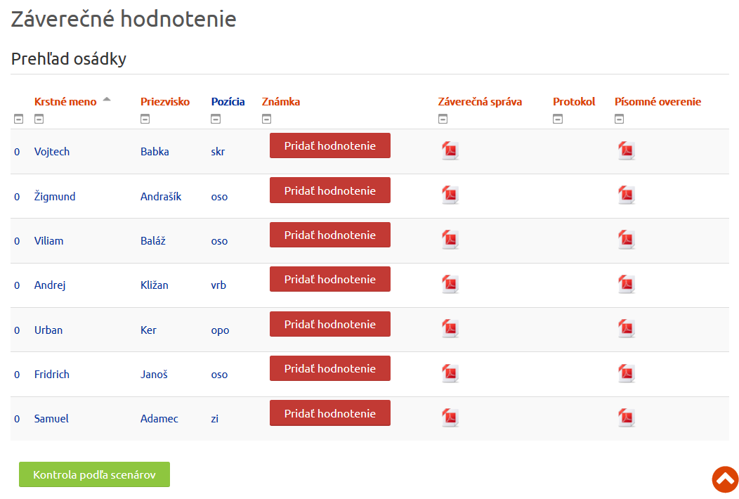

Slide 33
Projekt e-slovak
Studia Academica Slovaca
Bezplatné Kurzy slovenčiny pre cudzincov

Slide 34
„Dokonalá“ šablóna Lambda

Slide 35
Jednoduché prihlásenie

Slide 36
Dashboard

Slide 40
Jednoduchá navigácia

Slide 41
Bootstrap Accordition

Slide 42
Drag and drop into text

Slide 43
Drag and drop onto image

Slide 44
Unocov / Anotácia zadaní

Slide 45
PoodLL

Slide 48
Ďakujem
Peter Švec
psvec@teacher.sk

